Slide 1

BÀI 1
Output - Hello World

Slide 2

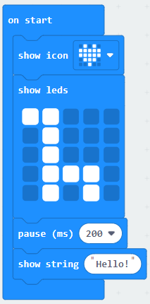
1.3 Sequence - Tuần tự
Màn hình LED
Bạn có thể hiển thị ra màn hình LED các hình ảnh khác nhau một cách tuần tự, nối tiếp nhau như hình minh họa bên phải.
Bạn cũng có thể chèn vào giữa các blocks một block pause (ms) seconds để tạo ra khoảng thời gian dừng trước khi chạy sang block tiếp theo

Slide 3
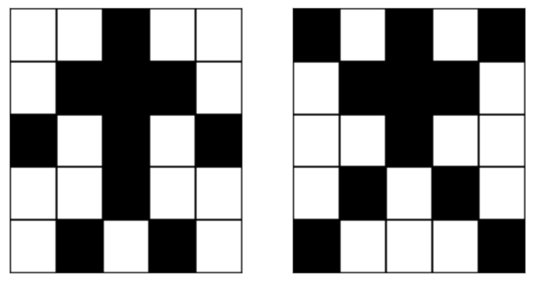
1.4 Animations - Chuyển động
Phép thuật
Với trí tưởng tượng của mình, bạn có thể tạo ra hình ảnh chuyển động trên giấy với LED Planner

Slide 4
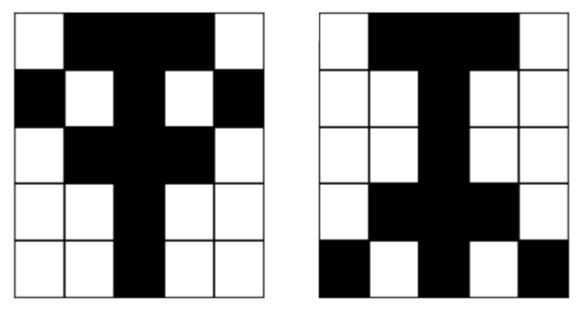
1.4 Animations - Chuyển động
Phép thuật
Ví dụ tạo hoạt cảnh về một côn trùng đang vỗ cánh
Sau đó chuyển ý tưởng này để tạo ra các hình ảnh trong MakeCode bằng cách sử dụng block show leds

Slide 5
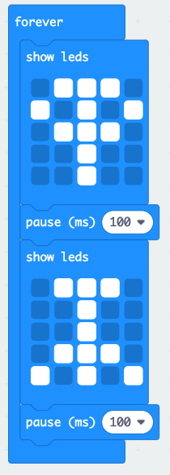
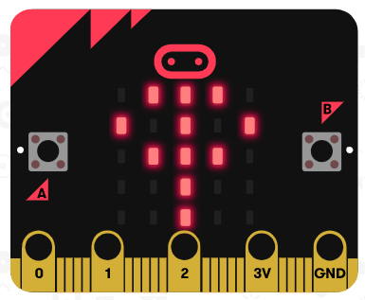
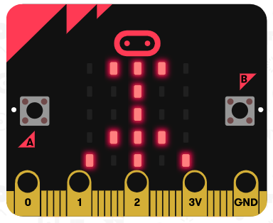
1.4 Animations - Chuyển động
Phép thuật
1
Để tạo ra chuyển động liên tục, bạn sử dụng block forever
2
Sử dụng block show leds để tạo ra các hình ảnh khác nhau
3
Chèn vào giữa mỗi hình ảnh một block pause (ms) seconds. Ví dụ như hình bên
4
Xem trước kết quả ở trình mô phỏng Simulator

Slide 6
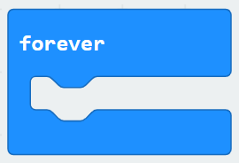

1.4 Animations - Chuyển động
Có thể bạn chưa biết
 | Bạn có thể cho phép một phần chương trình hoạt động liên tục bằng cách đặt nó trong vòng lặp forever.
 | Tạo ra khoảng thời gian dừng trước khi chạy sang block tiếp theo. Đơn vị tính là mili giây.

Slide 7


1.4 Animations - Chuyển động
Đưa chương trình vào micro:bit
Bước 1: Click Download tải file về máy tính
Bước 2: Gắn đầu USB vào máy tính, đầu micro USB vào micro:bit
Bước 3: Copy file .hex vào micro:bit

Slide 8
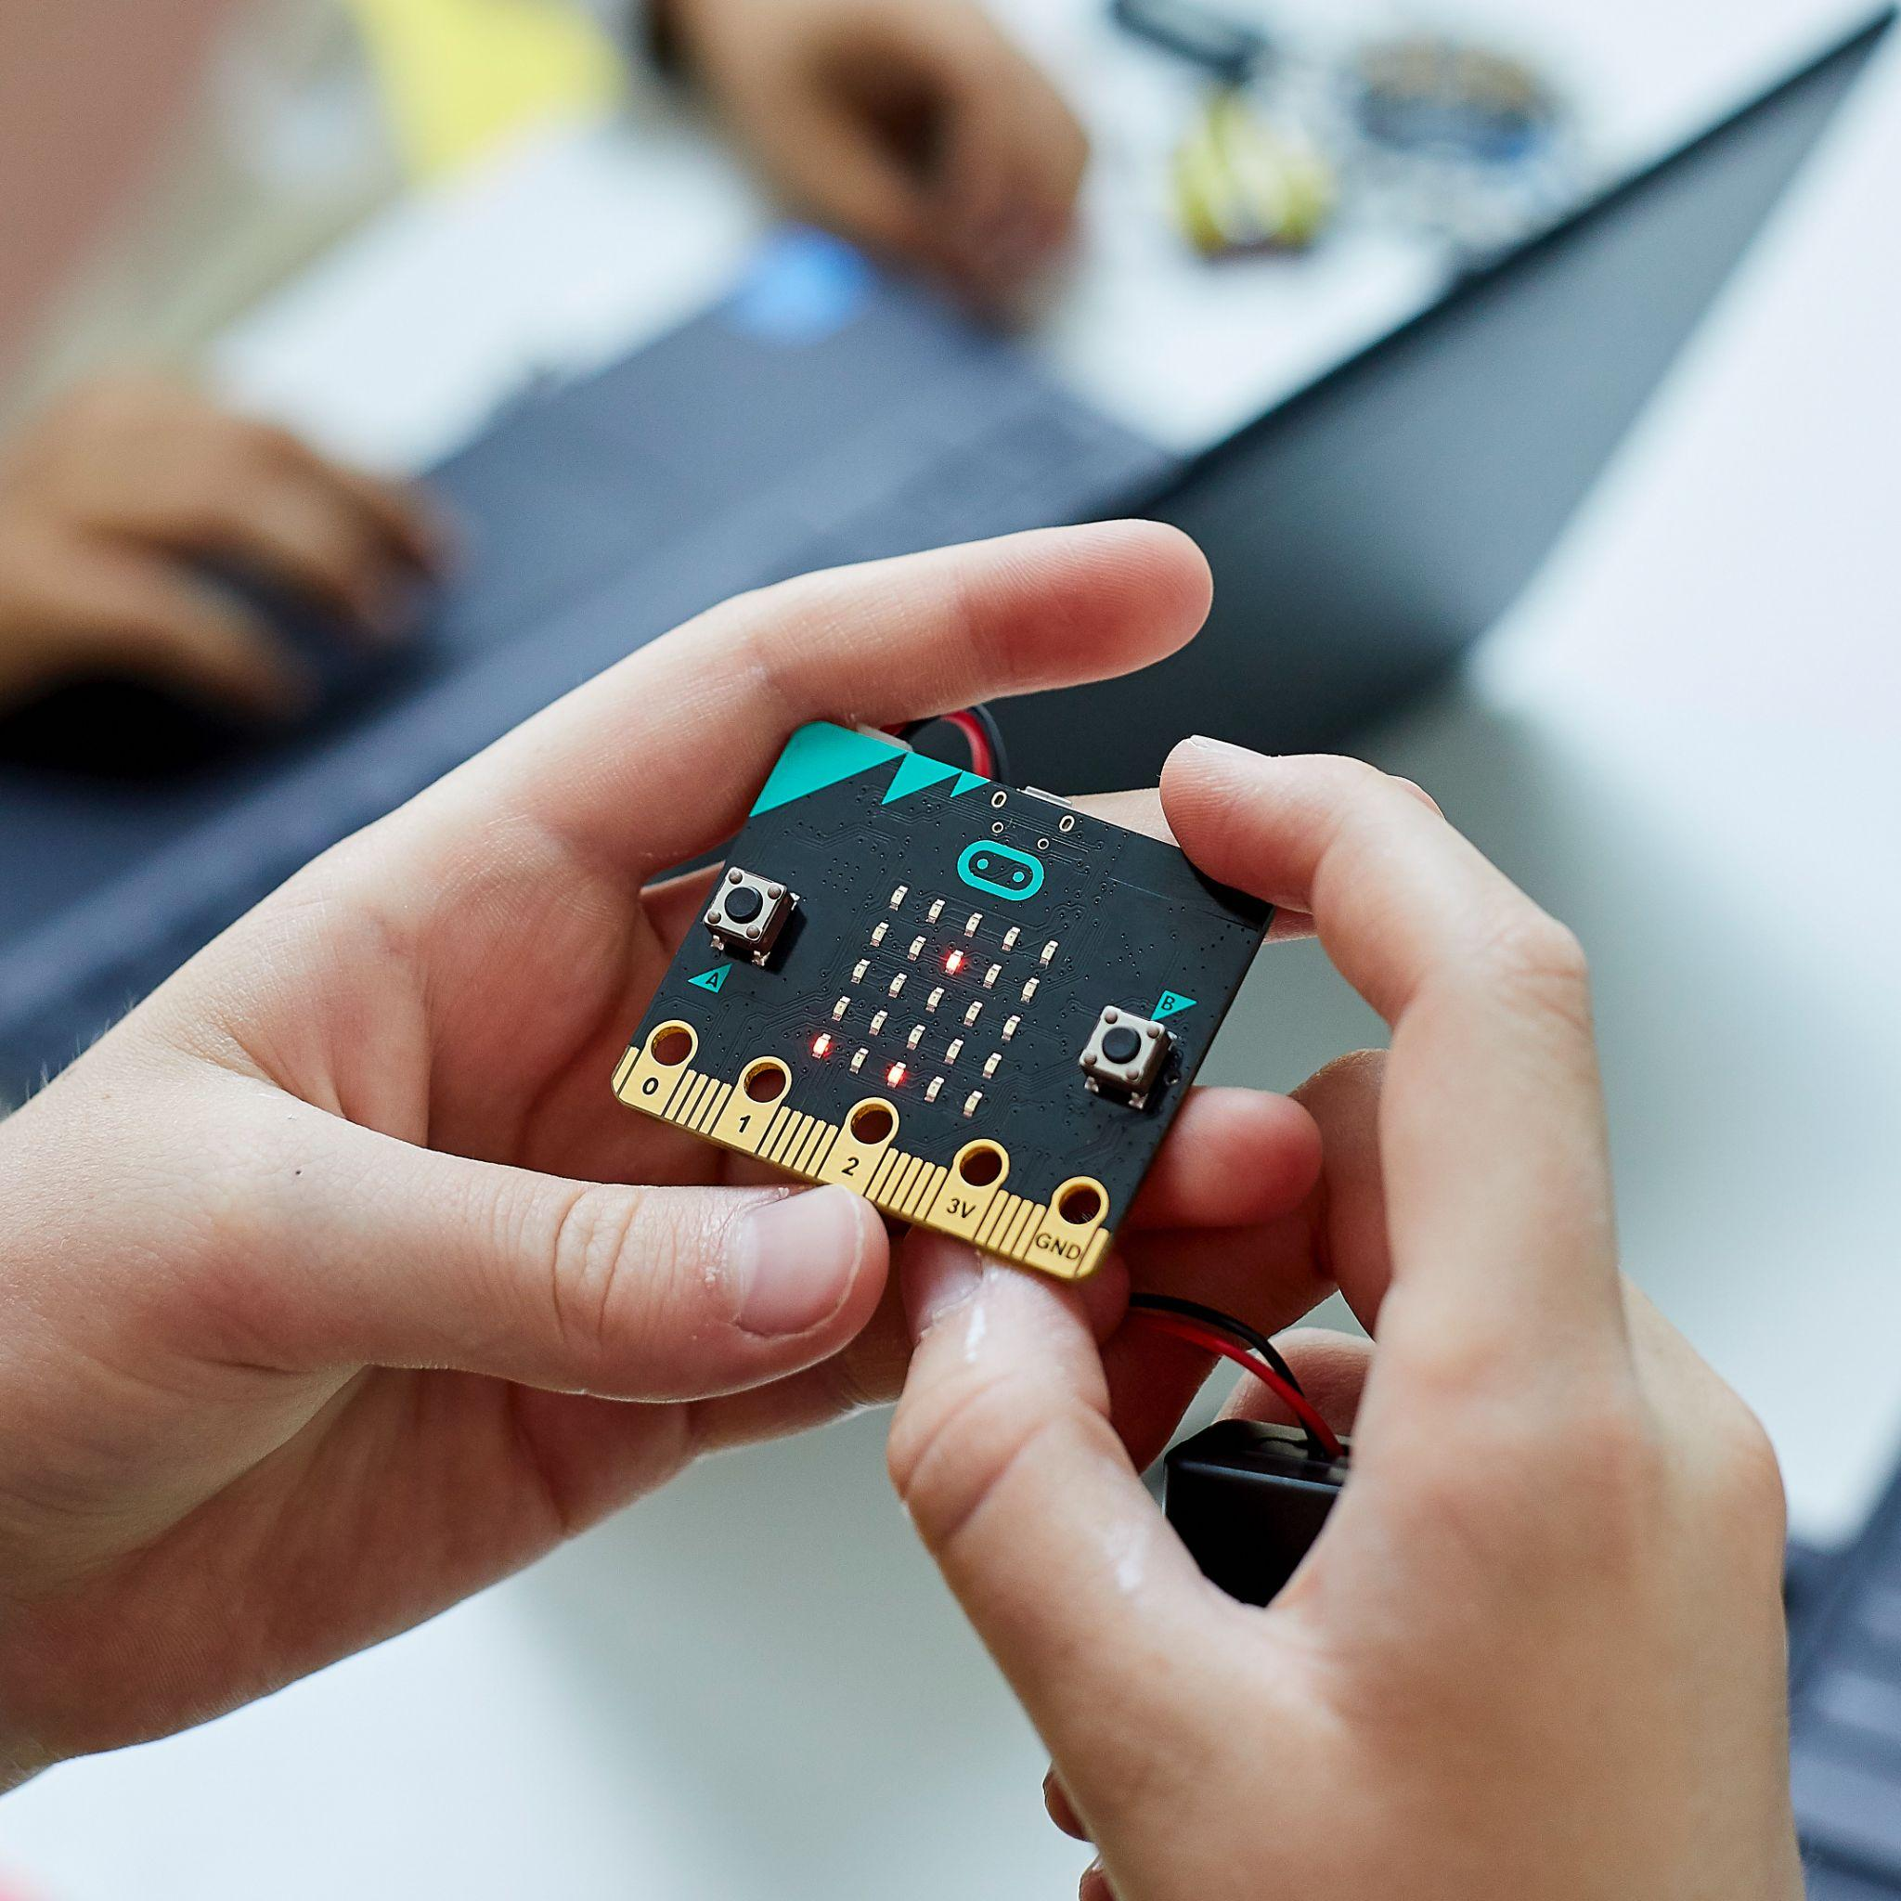
1.4 Animations - Chuyển động
Giữ an toàn cho micro:bit
Cầm micro:bit cẩn thận ở các cạnh
Tránh chạm vào các bộ phận
Tránh xa micro:bit khỏi nước

Slide 9
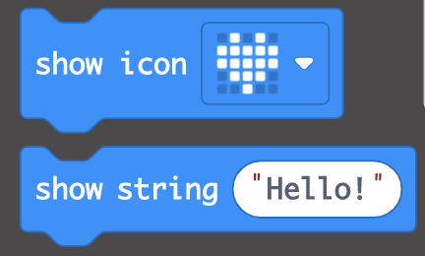

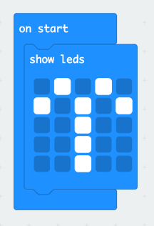
1.5 Hoạt động học viên
Nhiệm vụ đầu tiên
Tạo một chương trình theo yêu cầu dưới đây, sử dụng các Block gợi ý bên
1
Hiển thị một icon bạn thích
2
Hiển thị 2 hình ảnh riêng với khoảng dừng giữa chúng
3
Hiển thị thêm tên hình ảnh sau khi 2 ảnh trên được hiển thị xong
4
Nối 3 nhiệm vụ trên thành một chương trình chạy tuần tự

Slide 10
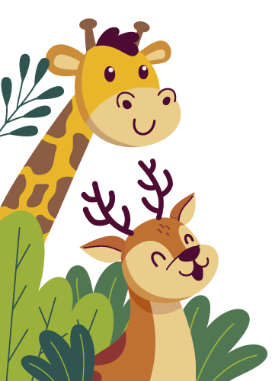

1.5 Hoạt động học viên
Phim hoạt hình về thiên nhiên hoang dã
Tạo một chương trình mô phỏng các animations (chuyển động) của thiên nhiên hoang dã như gợi ý dưới đây :
Cây nảy mầm
Hoa nở
Rùa bơi
Hươu cao cổ ăn lá
Bướm bay
Côn trùng đập cánh

